Slide 1
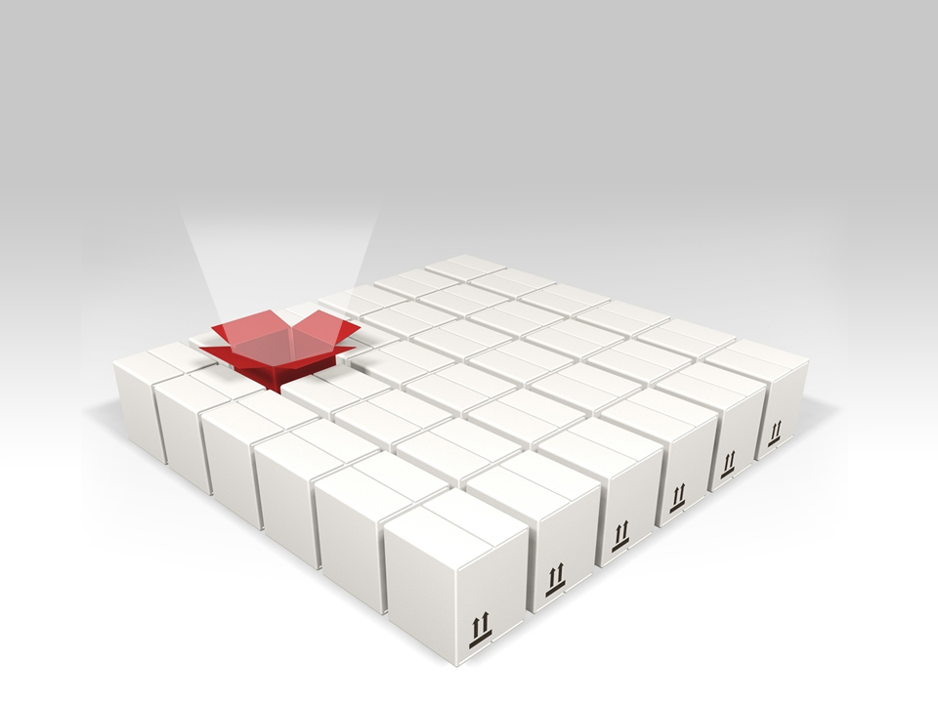

빅데이터의 이해와 활용
국제금융부동산학과 이승희

Slide 2
빅데이터의 이해와 활용 3주차
목차
Ⅰ. 사물인터넷 개념
Ⅱ. 사물인터넷 디바이스
사물인터넷
IoT
Ⅲ. 사물인터넷과 클라우드
3주차
Ⅳ. Python code 실습

Slide 3
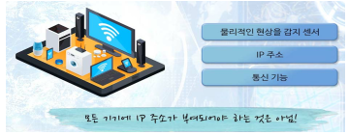
사물인터넷(IoT: Internet of Things)의 정의
Ⅰ. 사물인터넷 개념
“각종 사물에 센서와 통신 기능을 내장하여 인터넷에 연결하는 기술”(위키백과))
사물(Things): 컴퓨터 뿐만 아니라, 자동차, 각종 기기 다양한 자동화된 시스템 등 포함
물리적인 현상 탐지 기능: 온도나 빛 등과 같은 물리적인 현상을 탐지할 수 있는 장치인 센서(Sensor) 내장 필요
인터넷(Internet) 연결 기능: 사물이 인터넷에 연결되기 위해서는 자기 자신을 인식시킬 수 있는 유일한 인터넷 주소(IP 주소) 필요
통신 기능: 센서가 탐지한 결과를 작동기(Actuator)나 컴퓨터 시스템에 전달할 수 있는 통신 모듈 내장 필요

Slide 4
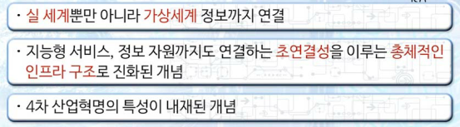
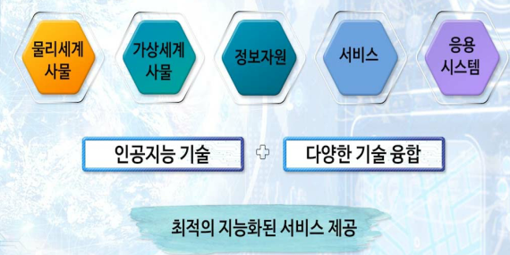
사물인터넷(IoT: Internet of Things)의 정의
Ⅰ. 사물인터넷 개념
“물리적 세계와 가상 세계의 정보를 처리하고 대응할 수 있으며, 물리적 세계의 활동에 영향을 줄 수 있는 지능형 서비스와 함께 상호 연결된 물리적 개체, 시스템 및 정보 자원에 대한 인프라”(ISO, 2016)

Slide 5
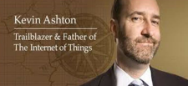
사물인터넷의 등장배경
Ⅰ. 사물인터넷 개념
사물인터넷(Internet of Things: IoT) 용어의 시작
1999년 MIT공과대학 AutoID Center 소장인 케빈 애쉬턴(Kevin Ashton) 처음 사용
‘유비쿼터스 컴퓨팅(Ubiquitous Computing)’의 ‘유비쿼터스 센서 네트워크(USN: Ubiquitous Sensor Network)’ 과 유사한 의미로 사용
진화된 통신 인프라와 센서 기술 등을 바탕으로 유비쿼터스 센서 네트워크를 ‘Internet of Things’라는 용어로 재정의
이후 ‘유비쿼터스 센서 네트워크(USN)’과 ‘사물지능통신(Machine to Machine: M2M)’과 혼재하며 발전 필요
사물인터넷의 등장배경
인터넷 환경의 진화와 센서 기술의 발달
즉, 유무선 인터넷과 근거리 통신 기술의 발전 등으로 인해 구축된 통신 인프라

Slide 6
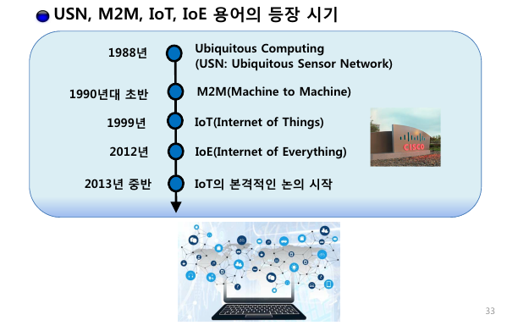
사물인터넷의 등장배경
Ⅰ. 사물인터넷 개념

Slide 7
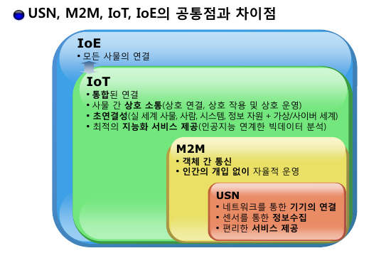
사물인터넷의 등장배경
Ⅰ. 사물인터넷 개념

Slide 8
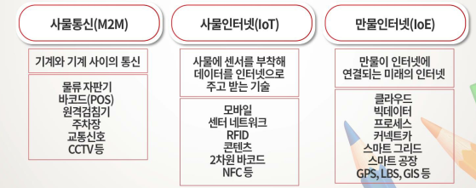
사물인터넷의 등장배경
Ⅰ. 사물인터넷 개념

Slide 9
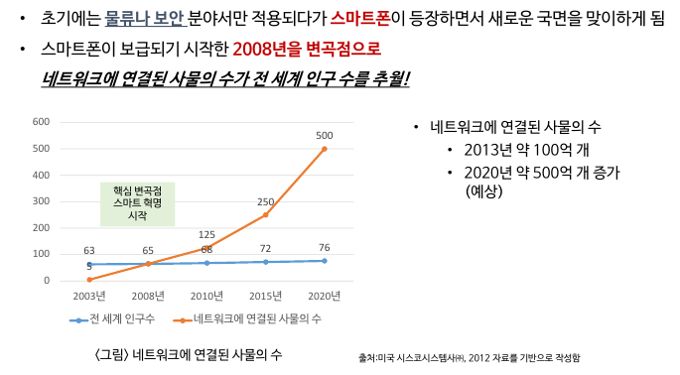
사물인터넷의 성장
Ⅰ. 사물인터넷 개념

Slide 10
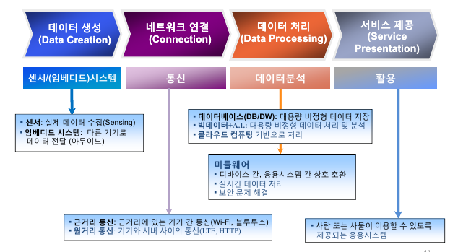
사물인터넷의 구조
Ⅰ. 사물인터넷 개념

Slide 11
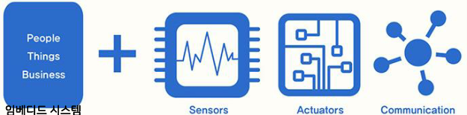
사물인터넷 디바이스 요소
Ⅱ. 사물인터넷 디바이스
임베디드 시스템(Embedded System)
내장된 마이크로 프로세서나 마이크로 컨트롤러를 갖고 특정한 기능을 수행한 시스템
센서(Sesnor)
사물 주변 환경 정보를 전기적 신호로 바꿔주는 역할
구동체(actuator)
전기적 신호를 물리적 운동으로 변화시키는 역할
통신 모듈
신호를 송수신하는 역할

Slide 12
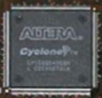

사물인터넷 디바이스와 임베디드 시스템
Ⅱ. 사물인터넷 디바이스
마이크로 프로세서
마이크로프로세서(microprocessor) 또는 초소형 연산 처리 장치
컴퓨터의 중앙 처리 장치(CPU)
기계어 코드를 실행하기 위해 실행과정을 단계별로 나누어 처리를 위한 마이크로 코드를 작성하고, 이 마이크로 코드에 의해 단계적으로 처리하는 논리회로
마이크로 컨트롤러
마이크로컨트롤러(Microcontroller) 또는 MCU(Micro Controller Unit)
마이크로프로세서와 입출력모듈을 하나의 칩으로 만들어 정해진 기능을 수행하는 컴퓨터
CPU 코어, 메모리 그리고 프로그램 가능한 입/출력을 가짐

Slide 13
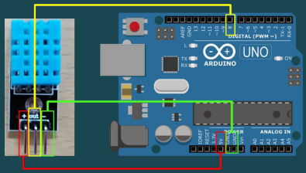
사물인터넷 디바이스와 센서
Ⅱ. 사물인터넷 디바이스
사물인터넷 디바이스에서 센서 역할 및 특징
이미지, 동작, 소리, 빛, 열, 가스, 온도, 습도 등 주변의 물리·화학·생물학적 정보를 감지하여 전기적 신호로 변환하는 모든 장치를 의미하는 센서는 사물인터넷 디바이스의 핵심
디바이스 용도에 따라 각기 다른 센서들이 디바이스에 내장되어 필요한 데이터를 센싱 · 수집 하고 이를 신호 처리하여 인터페이스를 통해 전달하는 기능 수행
최근에는 미세전자제어기술(MEMS), 여러 반도체 부품이 하나로 집적되는 반도체 SoC(System on Chip) 기술, 임베디드 소프트웨어 기술 발전으로 과거보다 지능화 된 스마트 센서가 널리 활용
스마트 센서는 마이크로 센서 기술과 반도체 기술을 결합하여 우수한 데이터 처리 능력, 판단 기능, 메모리 기능, 통신 기능 등을 보유한 IoT 기기의 핵심 요소이며, 기존 활용 범위를 넘어 스마트홈, 의료 및 건강, 가전, 환경 등 다양한 분야에 활용
센서의 중요한 요소는 저가격(Lower Cost), 저전력(Lower Power), 소형(Smaller) 및 무선연결성(Wireless Connectivity)

Slide 14
사물인터넷 디바이스와 센서
Ⅱ. 사물인터넷 디바이스
사물인터넷 환경 센서
온도 센서(ambient temperature sensor) : 스마트 디바이스 내부 또는 디바이스 주변 온도 측정
습도 센서(humidity sensor) : 공기 중의 수분량 양이나 비율을 측정하여 백분율로 환산
조도 센서(illumination sensor) : 디바이스 주변의 밝기 측정
기압 센서(pressure sensor) : 대기압(air pressure) 측정
GPS(global positioning system) : 절대적인 위치와 시간 정보를 제공해 주는 위성기반 항법 시스템
가속도 센서(acceleration sensor) : 단위 시간당 직선운동 속도 변화 측정
중력 센서(gravity sensor) : 중력이 어느 방향으로 작용하는지 탐지
자이로 센서(gyroscope sensor) : 한 축 또는 여러 축 회전 움직임의 각 변화량(각속도) 측정
회전벡터 센서(rotation vector sensor) : 각(angle)과 축(axis)의 조합을 통해 디바이스 방향을 표기
지자계 센서(terrestrial magnetism sensor) : 지자계를 이용한 절대적 방향 측정과 내비게이션 지도의 정확한 방향 표식에 사용

Slide 15
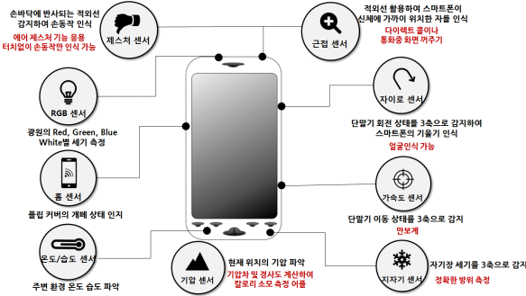
사물인터넷 디바이스와 센서
Ⅱ. 사물인터넷 디바이스
스마트폰에 탑재된 각종 센서
스마트폰에는 온습도, 지자기, 자이로, 가속도 센서 등 다양한 센서가 내장되어 사람들에게 편리한 기능 제공

Slide 16
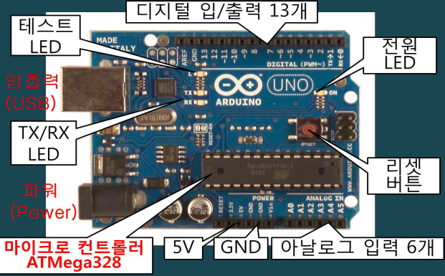
사물인터넷 Open H/W Device
Ⅱ. 사물인터넷 디바이스
아두이노(Arduino)
2005 년 이탈리아 미디어아트 학교(IDII)에서 Massimo Banzi와 David Cuartielles가 교육용으로 개발되었으나, 현재 전세계적으로 가장 인지도가 높은 오픈소스HW플랫폼.
이탈리아어로 “절친한친구, 강력한 친구” 의미.
소프트웨어나 전자공학과 관련된 경험이 없는 초보자도 쉽게 사용할수 있도록 설계.
많은 예술가, 디자이너,취미로 작품을 제작하는 사람 등 창의적인 제품을 만들어내는Maker 문화를 확산.
다양한 S/W와 연결되고 오픈소스화를 통한 다양한 창의적 제품 제작.

Slide 17
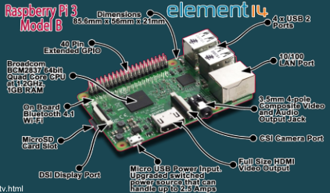
사물인터넷 Open H/W Device
Ⅱ. 사물인터넷 디바이스
라즈베리 파이(Rasberry Pi)
영국의 자선단체인 라즈베리 파이 재단에서 미국 Broadcom 의 BCM 2835 칩을 기반으로 개발한 교육용 초소형 싱글보드 컴퓨터로 2012 년 정식 출시,
가격은 20~40 달러 수준, 전용 OS인 라즈비안 적용.
https://www.withover.com/2016/09/3-tv.html

Slide 18
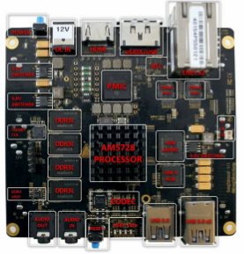
사물인터넷 Open H/W Device
Ⅱ. 사물인터넷 디바이스
비글본 블랙(Beaglebone Black)
메이저 반도체 제조사인 Texas Instrument 가 개발한 단일 기판 컴퓨터로 OMAP 3569 기반으로 제작
안드로이드, 크롬 OS 기반이며, ARM Cortex-A8 CPU, 고속 비디오 오디오 처리 DSP 등이 내장되어 있어 경쟁사 대비 높은 성능 보유.
http://ecomodder.com/forum/showthread.php/ecomodding-computer-33480-2.html

Slide 19
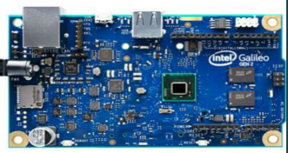
사물인터넷 Open H/W Device
Ⅱ. 사물인터넷 디바이스
갈릴레오 보드
인텔은 아두이노와 협력하여 x86 펜티엄 아키텍처 저전력 코어 제품인 Quark 칩을 장착한 보드 개발하여 2013년 10월 출시
웨어러블을 비롯한 IoT 시장에서 경쟁력 보유.
윤형기,”오픈소스와 임베디드시스템”,2014 (www.openwith.net)

Slide 20
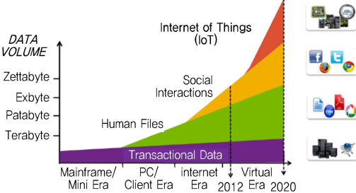
제4차 산업혁명과 클라우드
Ⅲ. 사물인터넷과 클라우드
빅데이터 저장, 처리, 분석 필요
모든 사물이 연결되는 초연결 사회로 진화함에 따라 빅데이터가 발생
기존 데이터 처리 기술로 분석하기 힘들 정도로 방대
양적 측면에서 대용량, 빠르게 생성, 다양한 형식
가치 있는 정보 추출을 위해 빅데이터 저장, 처리, 분석이 요구
빅데이터 저장, 처리, 분석을 위한 컴퓨팅 파워가 필수적으로 필요
클라우드 적용과 활용이 기반 기술로 필수적

Slide 21
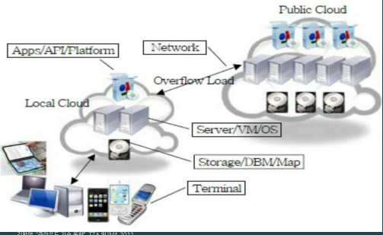
클라우드 컴퓨팅(Cloud Computing)의 정의
Ⅲ. 사물인터넷과 클라우드
IEEE에서는 클라우드 컴퓨팅을 “정보가 인터넷 상의 서버에 영구적으로 저장되고 데스크탑이나 테이블 컴퓨터, 노트북, 벽걸이 컴퓨터, 휴대용 기기 등과 같은 클라이언트에 서는 일시적으로 보관되는 패러다임이다.” 정의
인터넷(네트워크)을 통해 서비스 제공자의 서버에 저장된 애플리케이션과 서버의 자원을 사용자가 필요할 때마다 선택하여 사용하는 서비스
사용자는 유틸리티 컴퓨팅처럼 사용한 만큼 비용을 지불하는 구조
IT자원을 직접 설치할 필요 없이 원격으로 빌려 쓰는 서비스 형태로 제공하는 새로운 컴퓨팅 패러다임을 의미

Slide 22
클라우드의 특징
Ⅲ. 사물인터넷과 클라우드
온디맨드(On-demand) 방식
사용자는 IT 자원을 자체 공급하는 클라우드 IT 자원에 자유롭게 접근 가능
사용자 요청에 따라 중앙서버가 요청한 자원의 양을 즉시 충족시킴
공급 중심이 아닌 수요 중심
탄력성(Elasticity)
사용자가 요청한 서비스에 따라 혹은 시간에 따라 원하는 만큼의 컴퓨팅 자원을 늘렸다 줄였다 사용할 수 있게 하는 능력
Pay-Per-Use
사용자가 컴퓨팅 자원을 사용한 만큼 사용비용을 지불
• 클라우드 컴퓨팅(Cloud Computing)의 효과
비용절감 효과
효율성 및 생산성 향상 효과
창업 증대 및 신산업 창출 효과

Slide 23
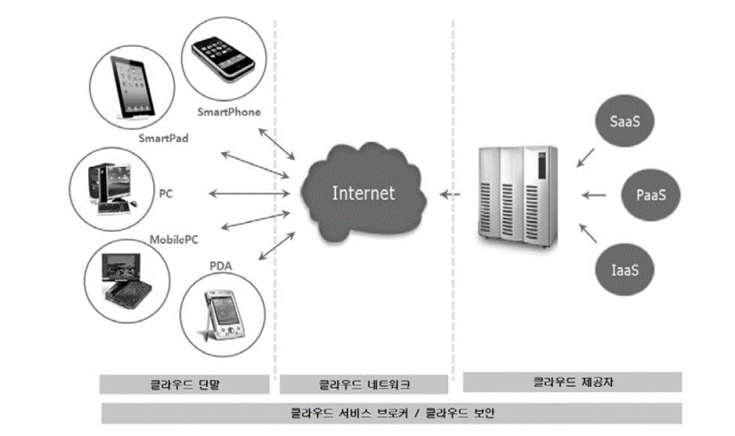
클라우드 컴퓨팅 구성 요소
Ⅲ. 사물인터넷과 클라우드
출처: 클라우드 컴퓨팅 : 개념 기술 구축체험, 나연묵 최종무 박기웅 저

Slide 24
클라우드의 장점
Ⅲ. 사물인터넷과 클라우드
경제성
사용하고자 하는 자원을 사용하고자 하는 기간만 사용하므로 자원 낭비의 최소화
소프트웨어 및 데이터를 클라우드로 통합 관리함으로써 소프트웨어 업데이트 작업 및 데이터의 관리를 효율적으로 할 수 있어서 비용이 절약
초기 투자 비용의 절감
하드웨어와 소프트웨어의 구입 및 유지 비용이 절감 혹은 제거되어 초기 투자 비용이 절감
유연성
필요할 때 필요한 만큼 시스템을 확장할 수 있고, 필요가 없어지면 축소할 수 있음.
가용성
재해와 장애에 대비하여 데이터센터와 클라우드 시스템을 구성하였기 때문에 가용성이 높고 자체 시스템보다 신뢰성이 높음.
장애가 발생하더라도 대체 자원을 지원하여 예외 발생 상황에 능동적 대처가 가능
빠른 구축 속도
클라우드 제공자가 제공하는 인프라를 즉각적으로 사용할 수 있으므로, 신속하게 시스템 구축이 가능

Slide 25
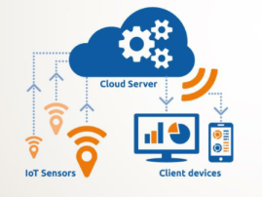
클라우드의 단점
Ⅲ. 사물인터넷과 클라우드
데이터의 중앙 집중 현상으로 정보 누출의 위험에 항상 존재 → 데이터센터가 제3의 보안전문회사에 의해 전문화되어 관리됨.
개인의 민감 정보나 개인 정보를 사실상 통제 불가능 → 민감한 개인 정보는 자신의 스마트폰이나 PC에 저장해 두고, 덜 민감한 정보를 클라우드에 저장해 놓고 사용

Slide 26
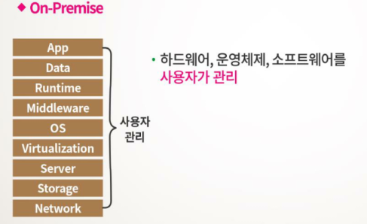
클라우드 서비스 모델
Ⅲ. 사물인터넷과 클라우드
인프라 시스템 모델에 따라 분류
IaaS(Infrastructure as a Service), PaaS (Platform as a Service), SaaS(Service as a Service) 세 가지로 분류
클라우드 컴퓨팅 이전 모델

Slide 27
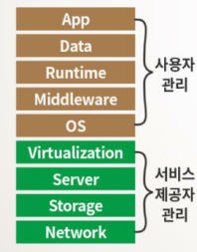
클라우드 서비스 모델
Ⅲ. 사물인터넷과 클라우드
인프라 제공 서비스(IaaS, Infrastructure as a Service)
사용자에게 서버, 저장장치, 네트워크 등의 컴퓨팅 자원을 가상머신으로 만들어 클라우드 서비스 형태로 제공
사용자는 클라우드로부터 제공받은 가상 머신 위에 운영체제와 소프트웨어 등을 설치하고 사용.
사용자는 웹 소프트웨어 실행 및 DB 저장 등에 필요한 서버, 스토리지 등 IT 인프라를 물리적 장비로 구축하지 않고 클라우드를 통해 서비스를 제공받아 사용
예) Amazon EC2 → IT자원을 운영체제가 탑재된 가상머신 형태로 제공

Slide 28
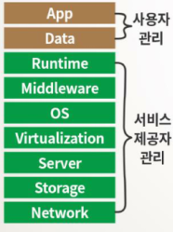
클라우드 서비스 모델
Ⅲ. 사물인터넷과 클라우드
플랫폼 제공 서비스(PaaS, Platform as a Service)
사용자에게 개발도구를 클라우드 서비스로 제공하는 형태
패키지화되어 있는 제품과 도구로 구성된 개발 환경을 제공
사용자는 클라우드에서 제공하는 프로그래밍 언어 등의 개발 도구를 이용하여 응용 프로그램을 개발할 수 있음.
예) 구글 앱 엔진 : 자바와 파이썬 기반 개발 환경 제공

Slide 29
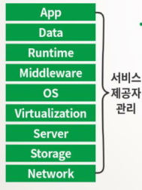
클라우드 서비스 모델
Ⅲ. 사물인터넷과 클라우드
소프트웨어 제공 서비스(SaaS, Software as a Service)
소프트웨어를 클라우드 서비스 형태로 제공
사용자는 자신의 PC에 소프트웨어를 설치할 필요 없이 웹 브라우저나 씬클라이언트를 통해 클라우드에서 제공하는 소프트웨어를 실행하여 사용할 수 있음.
소프트웨어의 관리 및 업데이트 등에 소요되는 수고나 비용을 감소시킬 수 있음.

Slide 30
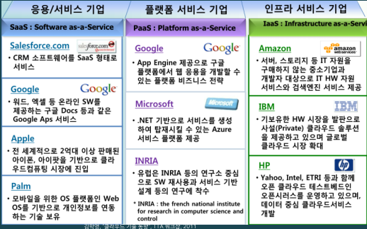
클라우드 서비스 모델
Ⅲ. 사물인터넷과 클라우드

Slide 31
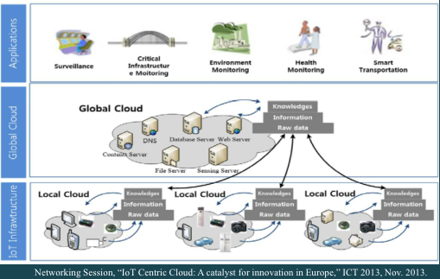
사물인터넷과 클라우드 연동 프레임워크
Ⅲ. 사물인터넷과 클라우드

Slide 32
빅데이터와 클라우드
Ⅲ. 사물인터넷과 클라우드
빅데이터와 클라우드 컴퓨팅(Cloud Computing)
빅데이터와 클라우드는 뗄 수 없는 관계
빅데이터를 처리하기 위해서는 다수의 서버를 통한 분산처리가 필수
분산처리는 클라우드의 핵심 기술이기 때문에 빅데이터와 클라우드 기술은 서로 보완적
빅데이터와 클라우드 컴퓨팅(Cloud Computing) 융복합 창업
클라우드와 빅데이터의 효과적인 수집, 저리, 통계, 관리를 통한 능동적인 비즈니스 창출 대안
창업 및 신산업 창출 효과

Slide 33
Ⅳ. Python code 실습
별도의 한글 파일로 설명

